Slide 1
京都大學防災研究所運作現況
中央警察大學 消防系邵俊豪

Slide 2
自我介紹
學歷
1.京都大學工學研究科都市環境工學博士
2.國立政治大學學士、教育學院碩士
經歷
1.國立中興大學防災中心博士後研究員
2.國立中興大學通識中心兼任助理教授
3.長榮大學土地開發與管理學系碩班兼任助理教授
4.京都大學防災研究所研究助理與行政助理
5.高雄市立高雄女中科任及導師

Slide 3
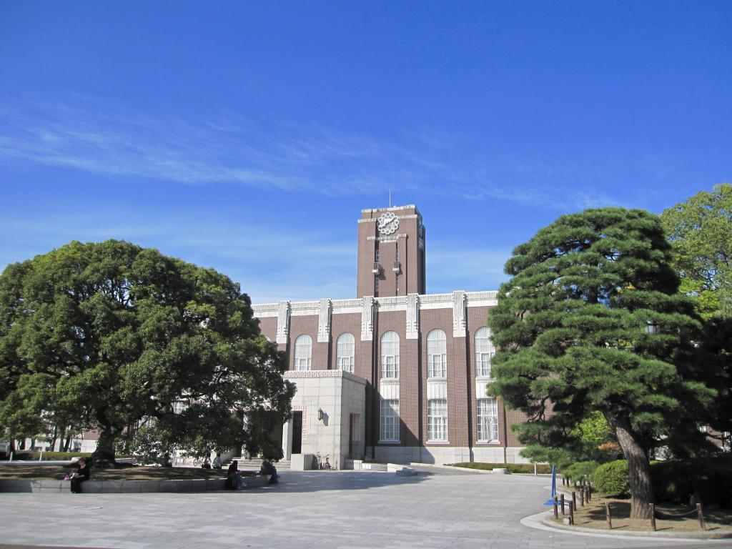
京都大學
（日語：京都大学／きょうとだいがく ^{Kyoutodaigaku}），簡稱京大（きょうだい），是一所部位於日本京都市左京區的國立研究型綜合大學。前身是1897年創立的京都帝國大學，在校史上曾發生過多次學生運動，校友多在工、法、商、政界活躍。

Slide 4
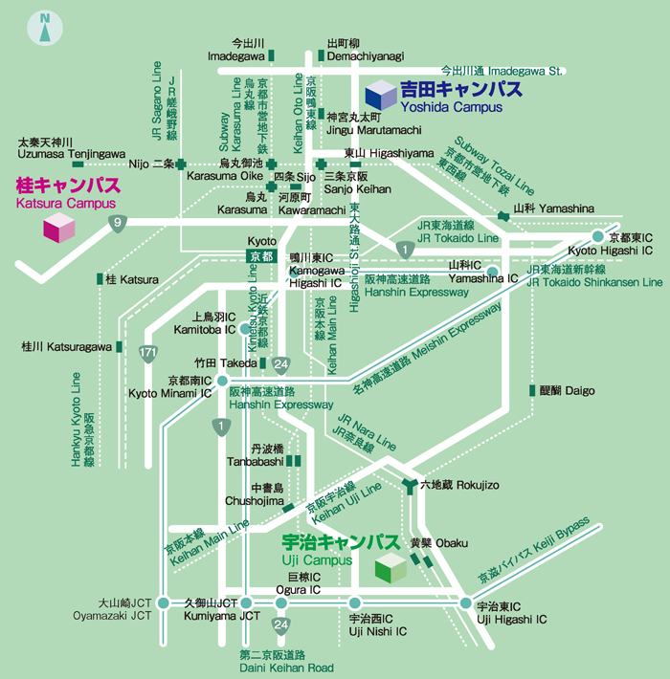

Slide 5
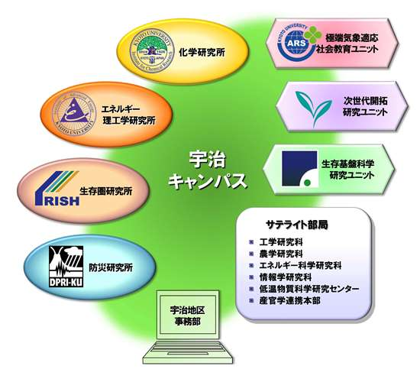
防災研究所(Disaster Prevention Research Institute) @宇治校區

Slide 6
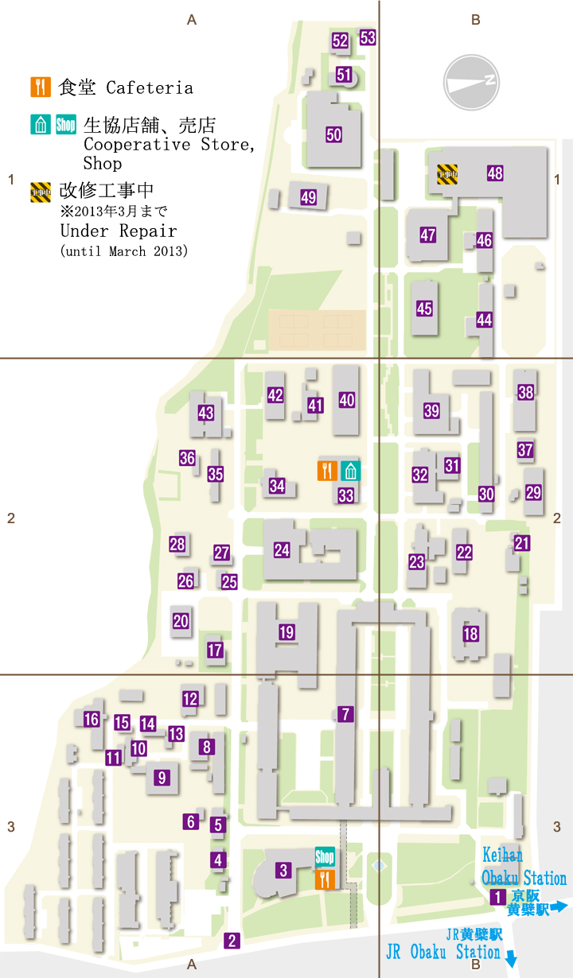
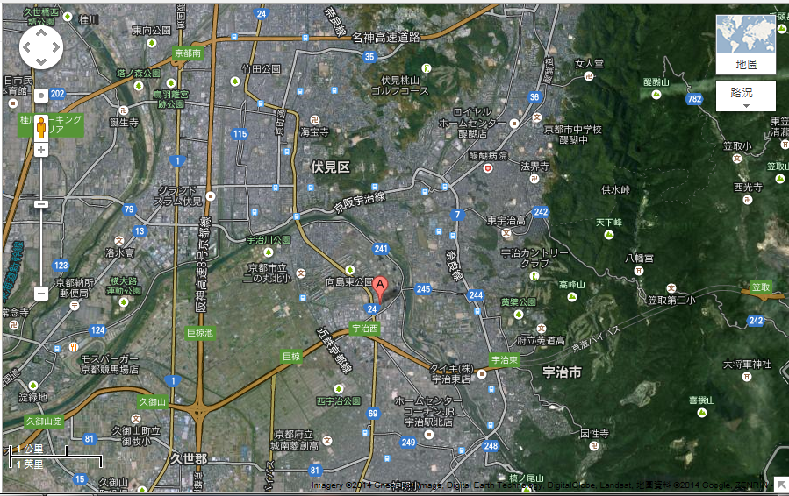
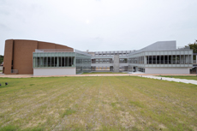
京都大學防災研究所地理位置

Slide 7
京大防災研究所的研究群

Slide 8
京大防災研人員編制
所長 | 大志万 直人 (H25. 4. 1～)
副所長 | 岩田 知孝・川瀬 博・ 多々納 裕一
総合防災研究グループ | （グループ長： 川瀬 博 ）
部門・センター | 分野・領域 | 教授 | 准教授 | 助教
社会防災研究部門都市空間安全制御◎川瀬 博 松島 信一 | 都市防災計画 | 牧 紀男 | 関口 春子
 | 防災技術政策 | 寶 馨 |  | 樋本 圭佑
 | 防災社会システム | 多々納 裕一 | 畑山 満則
 | 国際防災共同研究（客員）
寄附研究部門（国土技術研究センター） | 防災公共政策 | 吉谷 純一◇ |  | 清水 美香◇
共同研究部門 | 港湾物流BCP | 小野 憲司◇ | 赤倉 康寛◇

Slide 9
巨大災害研究センター巨大災害過程矢守 克也 鈴木 進吾 | 災害情報システム | ◎林 春男
 | 災害リスクマネジメント |  | 横松 宗太
 | 歴史災害史料研究（客員） | 吉越 昭久☆ | 八ツ塚 一郎☆
 | 地域災害（客員） | 渥美 公秀☆ | 畑田 朋彦☆
 | 情報ネットワーク（客員） | Adrienne Irene GREVE☆
地震・火山研究グループ |  | （グループ長： 井口 正人 )
部門・センター | 分野・領域 | 教授 | 准教授 | 助教
地震災害研究部門 | 強震動 | 岩田 知孝 |  | 浅野 公之
 | 耐震基礎 | ◎澤田 純男 |  | 後藤 浩之
 | 構造物震害 | 田中 仁史 | 田村 修次
地震防災研究部門 | 耐震機構 | ◎中島 正愛 |  | 倉田 真宏
 | 地震テクトニクス | 大志万 直人 | 吉村 令慧
 | 地震発生機構 | Mori James Jiro | 大見 士朗 | 山田 真澄

Slide 10
地震予知研究センター | 地殻活動 | 澁谷 拓郎 |  | 徐 培亮
 |  |  |  | 高田 陽一郎(上)
 | 海溝型地震 | 橋本 学 | 西村 卓也
 | 内陸地震 | ◎飯尾 能久(阿) | 深畑 幸俊
 | 地震予知情報 | 西上 欽也 | 伊藤 喜宏
 |  |  |  | 寺石 眞弘(宮)
 | 地球計測 |  | 宮澤 理稔 | 森井 亙
 | リアルタイム総合観測 |  | 片尾 浩 | 山﨑 健一(宮)
 | 地球物性（客員） | 木下 正高☆

Slide 11
火山活動研究センター | 火山噴火予知 | ◎井口 正人 | 中道 治久 | 味喜 大介
 |  |  |  | 山本 圭吾
 |  |  |  | 為栗 健
地盤研究グループ | （グループ長： 釜井 俊孝 ）
部門・センター | 分野・領域 | 教授 | 准教授 | 助教
地盤災害研究部門 | 地盤防災解析 | ◎井合 進 | 飛田 哲男
 | 山地災害環境 | 千木良 雅弘 | 松四 雄騎 | 齊藤 隆志
 | 傾斜地保全 | 松浦 純生 | 寺嶋 智巳
斜面災害研究センター | 地すべりダイナミクス | ◎釜井 俊孝 | 福岡 浩 | 土井 一生
 | 地すべり計測 |  | 末峯 章(徳地) | 王 功輝

Slide 12
大気・水研究グループ |  | （グループ長： 向川 均)
部門・センター | 分野・領域 | 教授 | 准教授 | 助教
気象・水象災害研究部門 | 災害気候 | ◎向川 均 | 榎本 剛 | 井口 敬雄
 | 暴風雨・気象環境 | 石川 裕彦 | 竹見 哲也 | 堀口 光章
 | 耐風構造 | 丸山 敬 | 西嶋 一欽
 | 沿岸災害 | 間瀬 肇 | 森 信人 | 安田 誠宏
 | 水文気象災害 | 中北 英一 | 城戸 由能 Kim Sunmin◇
寄附研究部門(日本気象協会) | 気象水文リスク情報 |  | 井上 実◇ | 本間 基寛◇ 山口 弘誠◇

Slide 13
流域災害研究センター | 流砂災害 | 藤田 正治(宇) | 竹林 洋史(宇) | 宮田 秀介(宇)
 | 都市耐水 | 五十嵐 晃 | 米山 望
 | 河川防災システム | ◎中川 一(宇) | 川池 健司(宇) | 張 浩(宇)
 | 沿岸域土砂環境 | 平石 哲也(宇) |  | 東 良慶(宇)
 | 流域圏観測 |  | 林 泰一 | 水谷 英朗(白)
 |  |  | 堤 大三(穂)
 |  |  | 馬場 康之(白)
水資源環境研究センター | 地球水動態 | ◎堀 智晴 |  | 野原 大督
 | 地域水環境システム | 田中 茂信 | 田中 賢治 | 浜口 俊雄
 | 社会・生態環境 | 角 哲也 | 竹門 康弘
 | 水資源分布評価・解析(客員) | 風間 聡☆ | 手計 太一☆

Slide 14
技術室 | （技術室長： 高橋 秀典 ）
観測技術グループ | 高橋 秀典 (グループ長[兼務])
副グループ長 | 園田 忠臣
技術職員 | 市田 児太朗 久保 輝広 小松 信太郎 濱田 勇輝 関 健次郎
実験技術グループ | 高橋 秀典 (グループ長[兼務])
副グループ長 | 冨阪 和秀
主任 | 加茂 正人
技術職員 | 川崎 慎吾 中川 潤
機器開発技術グループ | 三浦 勉 (グループ長)
副グループ長
主任 | 西村 和浩
技術職員 | 米田 格
情報技術グループ | 高橋 秀典 (グループ長[兼務])
副グループ長 | 山崎 友也
主任 | 松浦 秀起
技術職員 | 澤田 麻沙代

Slide 15
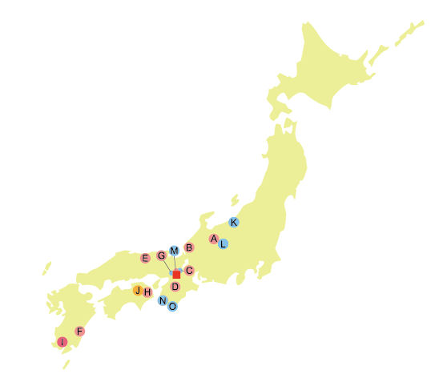
京大防災研究所附屬設施
A上宝観測所
H 徳島観測所
B北陸観測所
I 附属火山活動研究センター
C逢坂山観測所
J 徳島地すべり観測所
K大潟波浪観測所
D屯鶴峯観測所
L穂高砂防観測所
E鳥取観測所
M宇治川オープンラボラトリー
F宮崎観測所
N白浜海象観測所
G阿武山観測所
O潮岬風力実験所

Slide 16
京大防災研究所的創所目標
防災研究所創所以來、從自然科學以至人文、社會科學的災害學理等進行研究、並與建構防災学有關的綜合研究與大學教育做安排與結合。
針對全球規模或地區特性的災害與防災相關的多樣課題、以災害學理的追求為目標之同時、也期待能解決現實社會的問題等之實踐研究的落實。並以培養安定世界或對環境永續發展能有所貢獻的人才為目標。

Slide 17
京大防災研究所的研究與教育理念
研究
全球性或地區性減災為課題之災害學理的研究與追求，並朝綜合防災與實踐性防災邁進。
以蓄積防災學研究基礎為目的，負起京都大學研究所及大學部的教育任務。培養豐富教養及高尚人品並能調和國家及社會的人才。在研究與實務上，培養能在災害減輕相關的國際型人才。
教育
社會關係
作為對世界開放的研究所，聯合個別地區與國際世界並傳達防災知識為目標。
營運
本研究所的營運以考量人權與環境，並配合永續發展，發展並整備能負起教育與研究責任的機構。

Slide 18
共同研究
京大防災研究所以「災害相關學理研究及防災相關綜合研究」為目的設於京都大學。從平成8年(1996)起便以全國性協同研究及提供服務使用，廣納人才進行共同研究。
從平成22年（2010）起京大防災研被日政府認定為綜合防災學的共同利用及協同研究之據點，開始進行新型共同研究。從其他公私立大學、國立研究機關及獨立行政法人機構的研究者陸續來京大防災研從事中短期的研究計畫。

Slide 19
國際交流
京大防災研與世界各國的防災機構締結國際學術交流協定，推進防止自然災害相關的學術交流。
大学／研究機関 | 国／地域 | 締結日
中国科学院寒区旱区環境與工程研究所 | 中国 | 1989/9/20
エネルギー鉱物資源省地質学院 | インドネシア | 1993/7/2
中国科学院青蔵高原研究所 | 中国 | 1996/6/26
国際応用システム分析研究所 | オーストリア | 2000/5/16
フローレンス大学地球科学部 | イタリア | 2002/10/28
巨大災害軽減研究所 | カナダ | 2002/11/15

Slide 20
トリプバン大学工学研究科 | ネパール | 2002/11/29
国際下痢疾患研究センター：健康・人口研究センター | バングラデシュ | 2002/12/9
米国太平洋地震工学研究センター | アメリカ合衆国 | 2002/12/19
コメニウス大学ブラチスラバ校自然科学部 | スロヴァキア | 2003/4/14
インドネシア共和国水管理公団 | インドネシア | 2003/11/28
バングラデシュ工科大学水・洪水管理研究所 | バングラデシュ | 2004/1/28
北京師範大学資源学院 | 中国 | 2004/5/31
台湾応用研究院地震工学研究センター | 台湾 | 2004/11/19
アシュート大学理学部 | エジプト | 2005/11/6
水資源開発管理センター | インド | 2006/5/22
江原国立大学校防災技術専門大学院 | 韓国 | 2006/11/15
南カリフォルニア地震センター | アメリカ合衆国 | 2007/1/29

Slide 21
国立成功大学防災研究中心 | 台湾 | 2007/2/28
国際連合教育科学文化機関 （ユネスコ） 国際斜面災害研究機構(ICL) | フランス | 2007/3/18
ノーザンブリア大学応用科学部 | イギリス | 2007/5/15
ノースイースタンヒル大学地理学科 | インド | 2007/11/1
ベトナム水資源大学 | ベトナム | 2018/1/15
オクラホマ大学大気・地理学部 | アメリカ合衆国 | 2008/3/17
西南交通大学土木工程学院 | 中国 | 2008/12/25
都市・建築大学 | インド | 2009/3/5
国立中央大学 土木工学部 | 台湾 | 2010/4/23
国立防災科学技術センター | 台湾 | 2010/5/30

Slide 22
中国地質科学院地質学研究所 | 中国 | 2010/7/16
水資源・灌漑省国立水資源研究所 | エジプト | 2011/1/8
国際総合山岳開発センター(ICIMOD) | ネパール | 2011/2/3
サンパウロ大学 工学部 | ブラジル | 2011/3/7
ボルドー大学 工学研究所 | フランス | 2011/3/9
ケバンサーンマレーシア大学 東南防災研究所 | マレーシア | 2011/3/11
中国海洋大学 工学部 | 中国 | 2011/3/17
ブリストル大学 カボット研究所 | イギリス | 2011/3/22
欧州委員会共同研究センター 市民保護安全保障研究所 | イタリア | 2011/3/28
インド工科大学ガウハチ校 | インド | 2011/11/3
ガジャマダ大学工学部 | インドネシア | 2011/12/19
国家実験研究院 台風洪水研究所 | 台湾 | 2012/5/15

Slide 23
南太平洋大学 環境科学部 | フィジー共和国 | 2012/9/7
四川大学 水理学・山地河川工学国家重点研究所 | 中国 | 2012/12/25
忠南国立大学 国際水資源研究所 | 韓国 | 2013/1/28
フランス地質調査所 | フランス | 2013/3/13
国立成功大学・水工試験所 | 台湾 | 2013/10/2
スウォンジー大学 工学部 | イギリス | 2013/12/13

Slide 24
研究協議會與產官學合作
記取311東日本大震的教訓，日本全國自然災害科學或鑽研防災學的研究者之學術社群為代表所組織的「自然災害研究協議會」。為求充實該協議會活動，比起個別與局部的災害相關研究、推動巨大災害及複合性災害之大範圍及影響社會全體及其對策的相關研究。
京大防災研的「防災研究討論會」為依據文部科學省「防災分野之研究開發委員會」的建言，以減輕自然災害為中心，與產官學聯合發展研究案及合作體制為目的。

Slide 25
社會服務
宇治防災研餐廳的營運 （おうばくプラザ）
秋季宇治校區日
暑假高中生理科學習營
京大防災研年度研討會（開放免費參加）
協助地方自治體（京都市）編定被害想定白皮書
提供災害調查資料庫的查詢
線上防災問題檢索與回覆

Slide 26
防災一般 被害想定，防災計画，火災等 | 大気・気象 天気予報，台風，異常気象等 | 火山 噴火予知，火山防災等
水害 洪水，海岸防災，水資源問題等 | 地震 地震予知，強震動，耐震工学等 | 地盤 地盤災害，地すべり等
DPRI防災線上Q&A發問項目

Slide 28
京大防災研未來目標
研究：
藉由共同研究與共同利用據點的優勢，發展共同研究、突發性災害調查、引領災害資料庫的成形。做為世界防災據點積極發展國際交流。
教育：
回應世界防災的高度研究與教育，積極接受留學生入學及年輕學者的交流與共同研究。
社會服務：
積極向社會大眾提供災害與防災知識及研究成果，並提供國家與地方自治體在防災政策上的建議與諮詢。
營運：
為積極邁向國際化，強化共同研究/利用，並確保研究/教學的活性化。並改進人才進用流程與研究/教育的評價方法，以強化組織的營運效率。

Slide 29
京大防災研中期計畫
研究：
作為共同研究/利用據點，繼續發展與防治自然災害的先進技術，特別是全球規模的災害課題，並全力發展跨校合作。
教育：
發展全學共同科目及新生為對象的少人數討論會。並討論會中使用機構內的大型設備與遠隔設施進行教學活動。
社會服務：
使用網頁積極宣傳，讓一般民眾可以藉由網站瞭解研究所的各類服務、活動、教員資訊等。此外網頁的英文化也必須持續推動，吸引留學生與國際學者前來防災研就讀及研究。
營運：
未來師資的甄聘以准教授以上為主，並積極招募女性教員與國外師資，讓教師屬性更多元化。機構的自評與外評應積極並交替實施。每兩年實施研究所的自我評鑑，每三年實施部外評鑑。

Slide 30
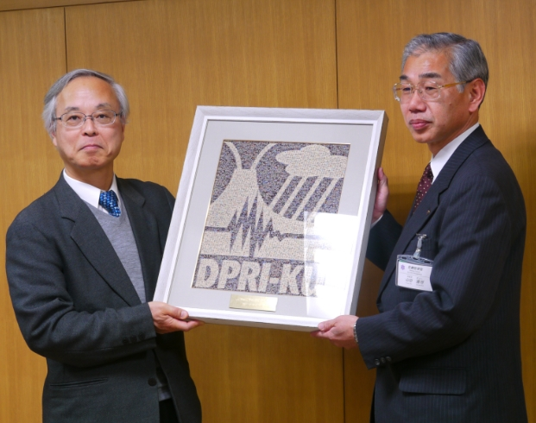
京大防災研究所的啟示
深耕國際化（國外機構合作、技術輸出）
社會服務（產學、民眾、地方自治體）
協同研究與跨校合作（跨據點合作）
防災課題由地區性連結全球性、學理與實務並重、連結自然災害與社會問題。
統整既有系所課程。

Slide 31
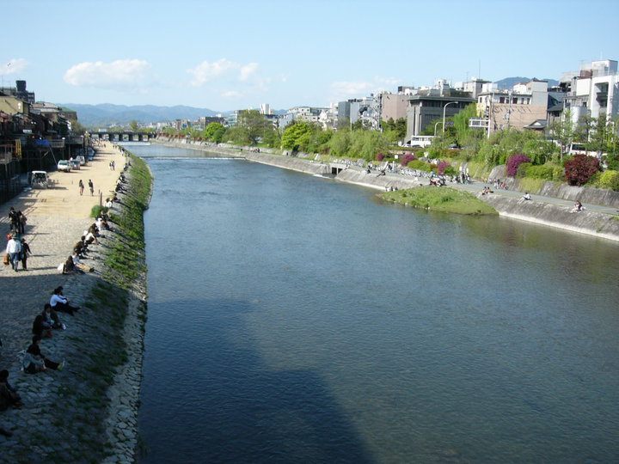
感謝您的聆聽與指教！

